Slide 1
0202 4교시 실습

Slide 2

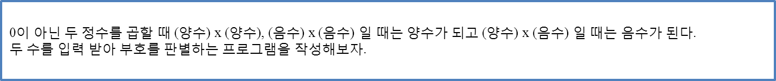
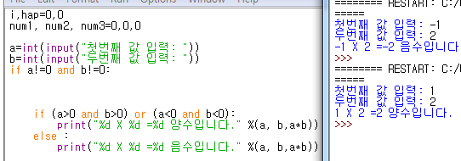
[연습문제]
1.
단, 두 수의 * 연산을 이용한 부호 확인은 불가함
Notes:
i,hap=0,0
num1, num2, num3=0,0,0
a=int(input("첫번째 값 입력: "))
b=int(input("두번째 값 입력: "))
if a!=0 and b!=0:
if (a>0 and b>0) or (a<0 and b<0):
print("%d X %d =%d 양수입니다." %(a, b,a*b))
else :
print("%d X %d =%d 음수입니다." %(a, b,a*b))

Slide 3
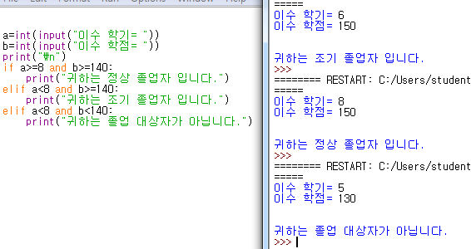
[연습문제]
2. 다음 요구사항에 따라 프로그램을 작성해보시오.
I 요구사항 I
파이 대학교에서는 졸업 예정자가 아님에도, 140학점을 다 채웠다면 조기 졸업이 가능
하다. 한 학생이 현재 6학기를 이수하였고 이수 학점이 150학점이라면 조기 졸업이 가
능한지를 부울 식으로 작성하고 if 조건문으로 만들어 테스트 하자
I 테스트 I
이수 학기 = 6
이수 학점 = 150
귀하는 조기 졸업자 입니다.
이수 학기 = 8
이수 학점 = 150
귀하는 정상 졸업자 입니다.
이수 학기 = 5
이수 학점 = 130
귀하는 졸업 대상자가 아닙니다
Notes:
a=int(input("이수 학기= "))
b=int(input("이수 학점= "))
print("\n")
if a>=8 and b>=140:
print("귀하는 정상 졸업자 입니다.")
elif a<8 and b>=140:
print("귀하는 조기 졸업자 입니다.")
elif a<8 and b<140:
print("귀하는 졸업 대상자가 아닙니다.")

Slide 4
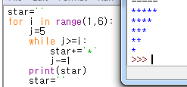
[연습문제]
다음의 요구사항에 따라 프로그램을 작성하라.
[요구사항]
for문과 while문의 중첩을 사용하여 아래의 결과에 적합하도록 프로그램을 작성해보자.
[테스트]
------------------
>>>
*****
****
***
**
*
>>>
------------------
Notes:
star=''
for i in range(1,6):
j=5
while j>=i:
star+='*'
j-=1
print(star)
star=''

Slide 5
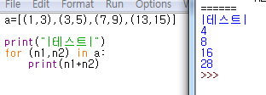
[연습문제]
다음의 요구사항에 따라 프로그램을 작성하라.
I 요구사항 I
리스트를 원소로 갖는 리스트의 각 원소들의 합을 구하는 프로그램을 while문을 이용
하여 작성해보자.
a = [(1, 3), (3, 5), (7, 9), (13, 15)]
I 테스트 I
>>>
4
12
20
28
>>>
Notes:
a=[(1,3),(3,5),(7,9),(13,15)]
print("|테스트|")
for (n1,n2) in a:
print(n1+n2)

Slide 6
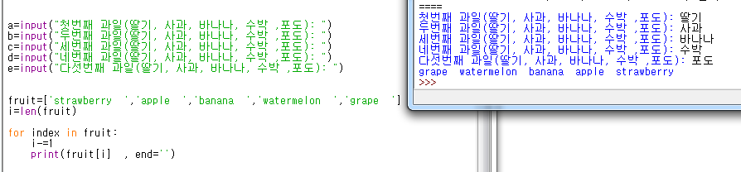
[연습문제]
다음의 요구사항에 따라 프로그램을 작성하라.
I 요구사항 I
딸기, 사과, 바나나, 수박, 포도 순서대로 과일을 냉장고에 넣었다. 최근에 넣은 순서 대로 과일을 꺼내는 프로그램을 for문을 이용하여 작성해보자.
사용자로부터 과일을 입력 받아 저장 한 후 입력 역순으로 출력 하시오. 입력의 종료는 0으로 구분한다.
I 테스트 I
>>>
grape, watermelon, banana, apple, strawberry
>>>
Notes:
a=input("첫번째 과일(딸기, 사과, 바나나, 수박 ,포도): ")
b=input("두번째 과일(딸기, 사과, 바나나, 수박 ,포도): ")
c=input("세번째 과일(딸기, 사과, 바나나, 수박 ,포도): ")
d=input("네번째 과일(딸기, 사과, 바나나, 수박 ,포도): ")
e=input("다섯번째 과일(딸기, 사과, 바나나, 수박 ,포도): ")
fruit=['strawberry ','apple ','banana ','watermelon ','grape ']
i=len(fruit)
for index in fruit:
i-=1
print(fruit[i] , end='')

